Slide 1
LC13 – Détermination de constantes d’équilibre
Niveau : CPGE
Prérequis : Réactions acido-basiques
Solubilité (notions
Réactions d’oxydo-réduction
Spectrophotométrie, conductimétrie,
Extraction liquide-liquide, titrage

Slide 2
Détermination de constantes d’équilibre
Plan
Activité et constante d’équilibre
Activité chimique
Constante d’équilibre
Opérations sur la constante d’équilibre
Détermination expérimentale
Constante d’acidité, par spectrophotométrie
Produit de solubilité, par conductimétrie
Coefficient de partage, par titrage colorimétrique
Influence de la température

Slide 3
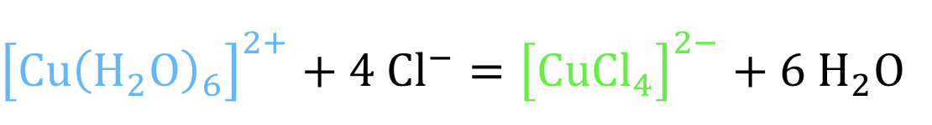
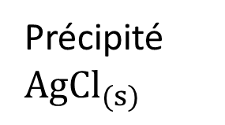
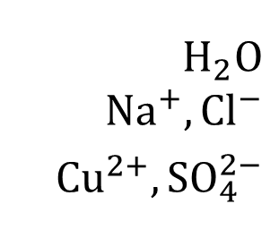
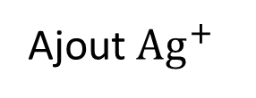
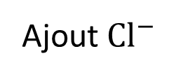
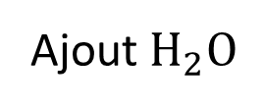
Introduction
$${\left.\left[Cu{\left.\left(H_{2}O\right.\right)}_{6}\right.\right]}^{2+}+4 Cl^{−}={\left.\left[CuCl_{4}\right.\right]}^{2−}+6 H_{2}O$$
$$H_{2}O$$
$$Na^{+}, Cl^{−}$$
$${Cu}^{2+},{SO}_{4}^{2−}$$
Témoin
Ajout $H_{2}O$
Ajout $Cl^{−}$
Ajout $Ag^{+}$
Précipité ${AgCl}_{(s)}$

Slide 4
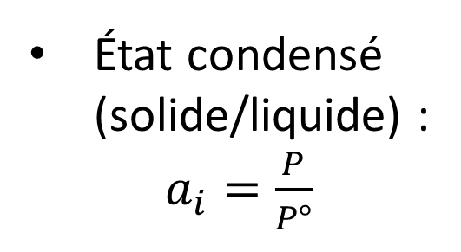
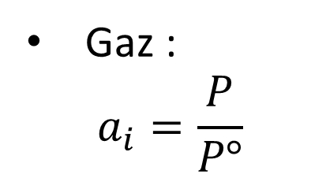
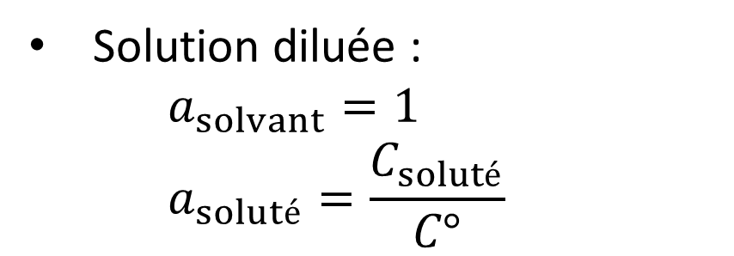
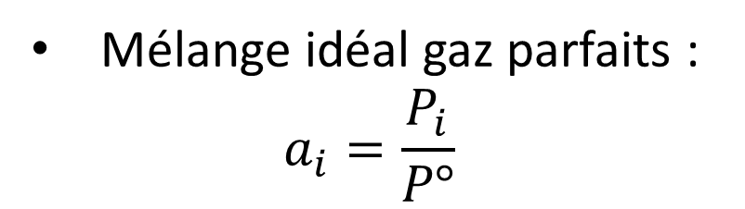
I – Activité chimique et constante d’équilibre
1) Activité chimique
Corps pur
Mélange
Gaz :
$$a_{i}=\frac{P}{P°}$$
Mélange idéal gaz parfaits :
$$a_{i}=\frac{P_{i}}{P°}$$
État condensé (solide/liquide) :
$a_{i}=\frac{P}{P°}$
Solution diluée :
$$a_{solvant}=1$$
$$a_{soluté}=\frac{C_{soluté}}{C°}$$

Slide 5
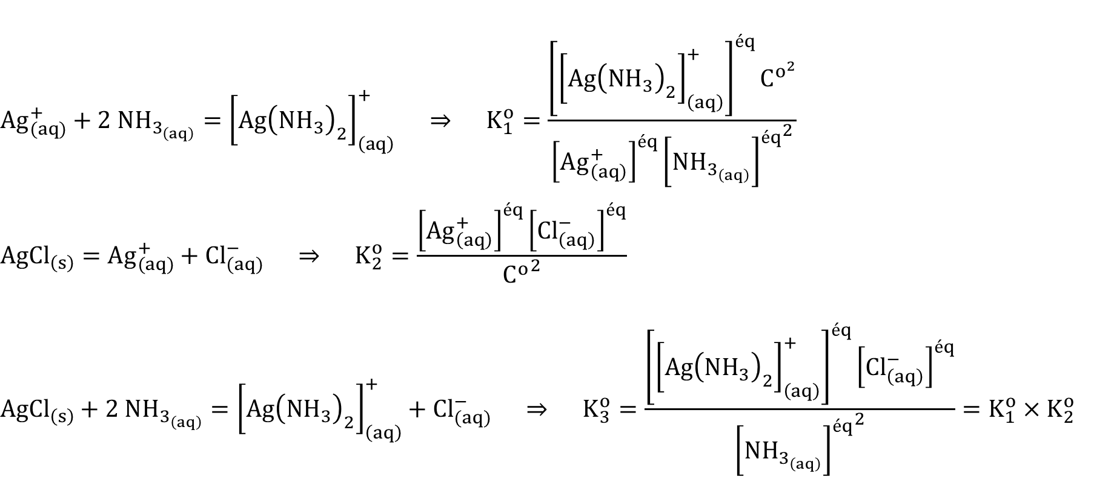
I – Activité chimique et constante d’équilibre
3) Opérations sur la constante d’équilibre
$$Ag_{(aq)}^{+}+2 NH_{3_{\left(aq\right)}}={\left.\left[Ag{\left.\left(NH_{3}\right.\right)}_{2}\right.\right]}_{\left(aq\right)}^{+} ⇒ K_{1}^{o}=\frac{{\left.\left[{\left.\left[Ag{\left.\left(NH_{3}\right.\right)}_{2}\right.\right]}_{\left(aq\right)}^{+}\right.\right]}^{éq}C^{o^{2}}}{{\left.\left[Ag_{\left(aq\right)}^{+}\right.\right]}^{éq}{{\left.\left[NH_{3_{\left(aq\right)}}\right.\right]}^{éq}}^{2}}$$
$$AgCl_{\left(s\right)}=Ag_{(aq)}^{+}+Cl_{(aq)}^{−} ⇒ K_{2}^{o}=\frac{{\left.\left[Ag_{\left(aq\right)}^{+}\right.\right]}^{éq}{\left.\left[Cl_{\left(aq\right)}^{−}\right.\right]}^{éq}}{{C^{o}}^{2}}$$
$$AgCl_{\left(s\right)}+2 NH_{3_{\left(aq\right)}}={\left.\left[Ag{\left.\left(NH_{3}\right.\right)}_{2}\right.\right]}_{\left(aq\right)}^{+}+Cl_{(aq)}^{−} ⇒ K_{3}^{o}=\frac{{\left.\left[{\left.\left[Ag{\left.\left(NH_{3}\right.\right)}_{2}\right.\right]}_{\left(aq\right)}^{+}\right.\right]}^{éq}{\left.\left[Cl_{\left(aq\right)}^{−}\right.\right]}^{éq}}{{{\left.\left[NH_{3_{\left(aq\right)}}\right.\right]}^{éq}}^{2}}=K_{1}^{o}{×K}_{2}^{o}$$
1
2
3

Slide 6
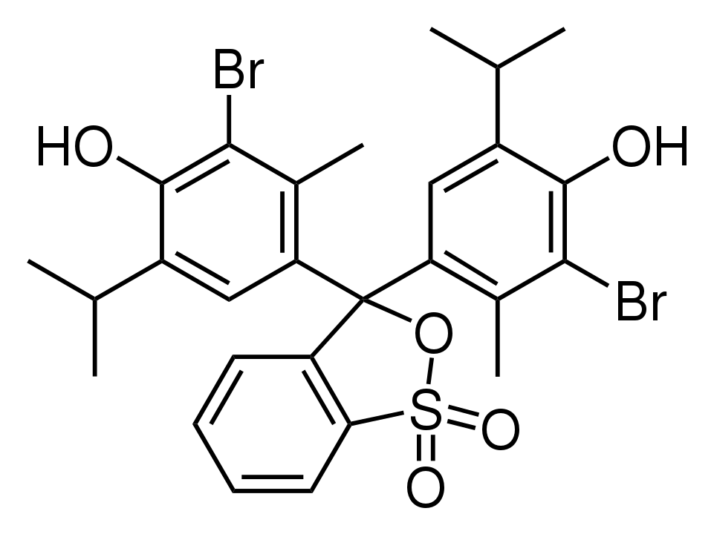
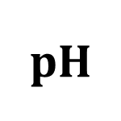
II – Détermination expérimentale
1) Constante d’acidité, par spectrophotométrie
Bleu de bromothymol
Zone de virage
$$pH$$
6 – 6,7

Slide 7
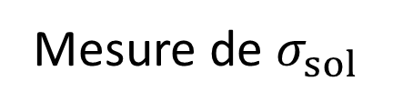
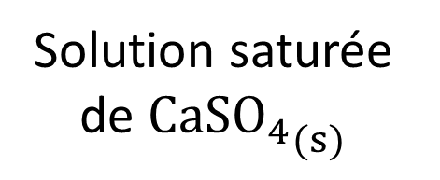
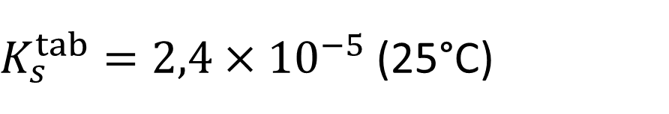
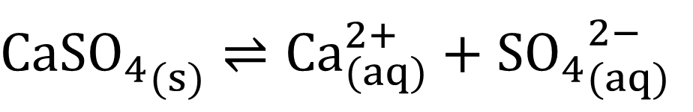
II – Détermination expérimentale
2) Produit de solubilité, par conductimétrie
$${{CaSO}_{4}}_{(s)}⇌{Ca}_{(aq)}^{2+}+{{SO}_{4}}_{(aq)}^{2−}$$
$K_{s}^{tab}=2,4×{10}^{−5}$ (25°C)
Conductimètre
Filtrage
Solution saturée de ${Ca{SO}_{4}}_{(s)}$
Mesure de $σ_{sol}$

Slide 8
II – Détermination expérimentale
3) Coefficient de partage, par titrage colorimétrique
$$I_{2}+cyclohexane$$
$$eau$$
$$I_{2}\left(eau\right)=I_{2}(cyclohexane)$$
Phase organique
$$K^{o}=\frac{{\left[I_{2}\right]}_{org}}{{\left[I_{2}\right]}_{aq}}$$
Phase aqueuse

Slide 9
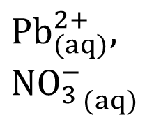
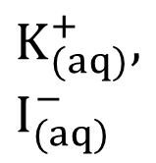
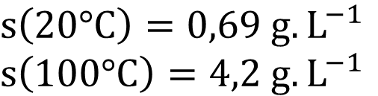
III – Influence de la température
$$s\left.\left(20°C\right.\right)=0,69 g.L^{−1}$$
$$s\left.\left(100°C\right.\right)=4,2 g.L^{−1}$$
eau
$$K_{(aq)}^{+},$$
$$I_{(aq)}^{−}$$
$${Pb}_{(aq)}^{2+},$$
$${{NO}_{3}^{−}}_{(aq)}$$
Dissolution
Recristallisation
glace
Précipitation

